Slide 1
Курсовая работа Информационная система «Сервисный центр по ремонты бытовой техники»
Выполнил: Группа: Руководитель: | Дивонин К.А. ИС-20-1 Кудрявцева М.А.

Slide 2
Цели и задачи
Цель:
Разработать информационную систему «Сервисный центр по ремонты бытовой техники»
Задачи:
описать предметную область;
провести анализ инструментальных средств разработки;
составить техническое задание;
выполнить проектирование ИС «Сервисный центр по ремонту бытовой техники»;
разработать ИС «Сервисный центр по ремонту бытовой техники»;
разработать интерфейс ИС;
разработать базу данных ИС;
написать руководство пользователя.
2/16

Slide 3
Предметная область
Сервисный центр — организация, занимающаяся оказанием услуг по сервисной поддержке и обслуживанию техники, оборудования и другой продукции. Он имеет штат работников и пользователей. В первую очередь администратор составляет список оказываемых услуг.
Сервисный центр специализируется на ремонте бытовой техники различных производителей, а также предоставляет услуги по ремонту бытовой техники, находящейся на гарантии, услуги по послегарантийному ремонту и диагностику неисправностей.
3/16

Slide 4







Инструментальные средства разработки
ЭТАП | Изображение (логотип) | Название инструмента
Проектирование ИС |  | Draw.io
БД |  | MariaDB
Проектирование БД |  | MySql Workbench
Проектирование интерфейса |  | figma
Разработка (среда разработки) |  | PhpStorm
Разработка (язык программирования) |  | Php, JS
4/16

Slide 5
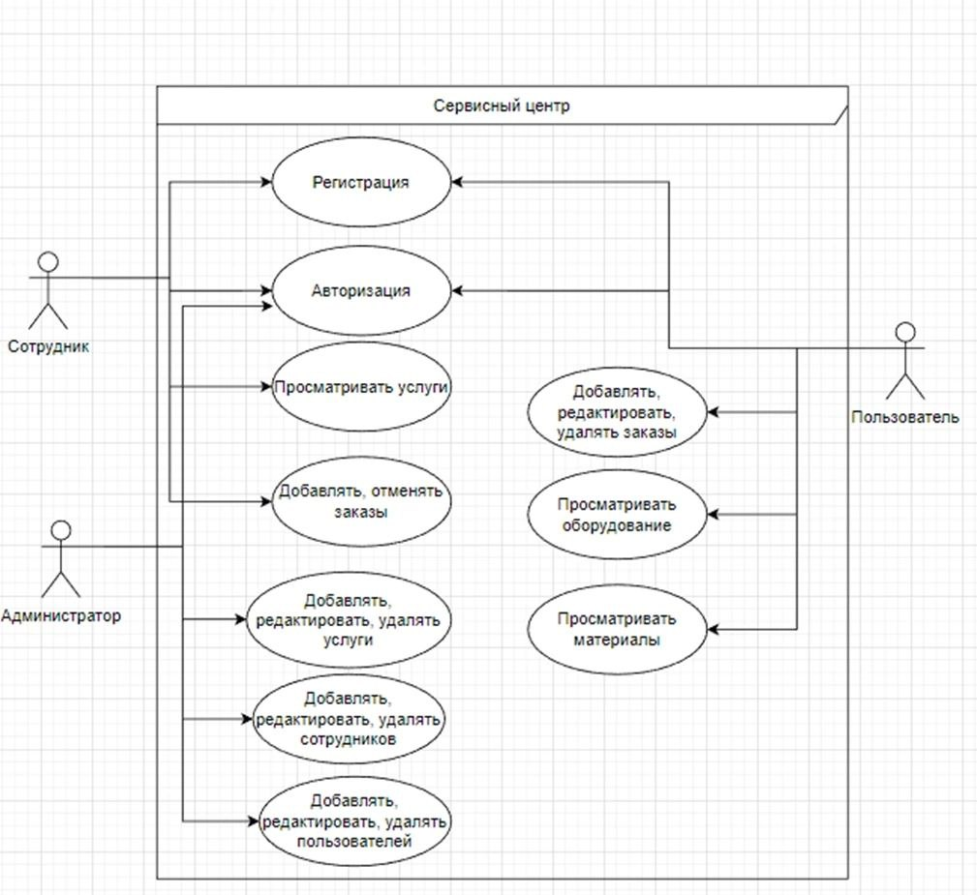
Диаграмма пренцендентов
Проектирование программного продукта
5/16

Slide 6
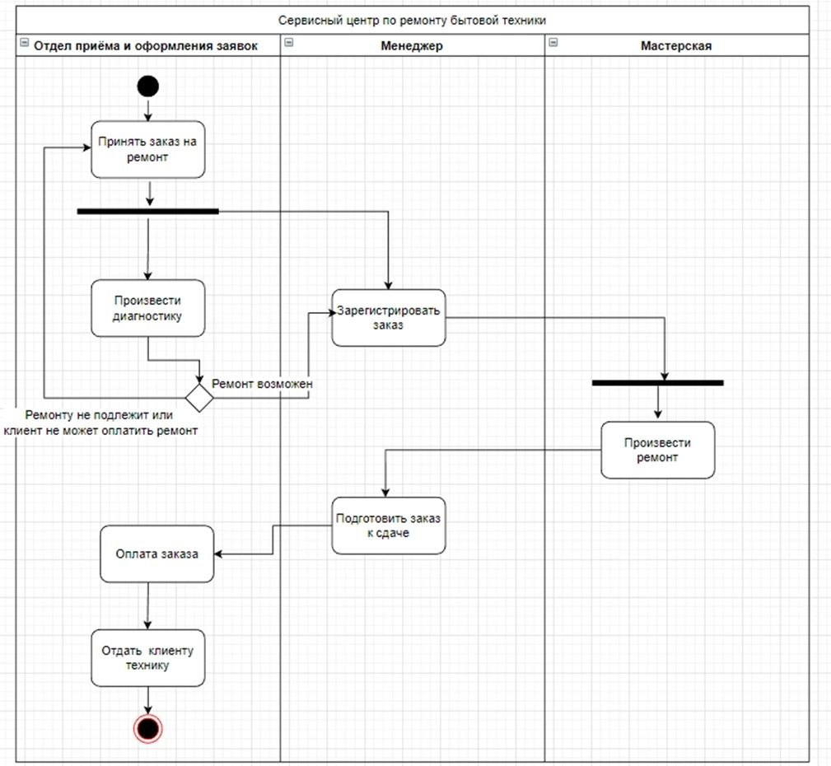
Диаграмма деятельности
Проектирование программного продукта
6/16

Slide 7
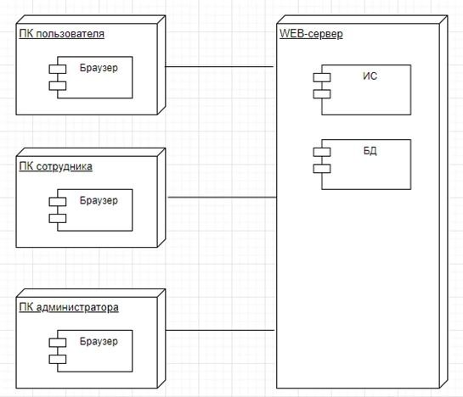
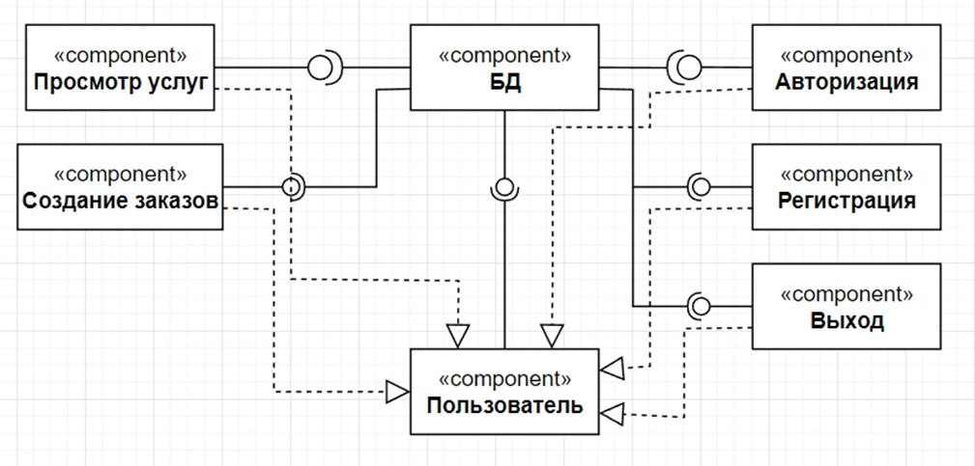
Диаграмма развёртывания
Проектирование программного продукта
Диаграмма компонентов
7/16

Slide 8
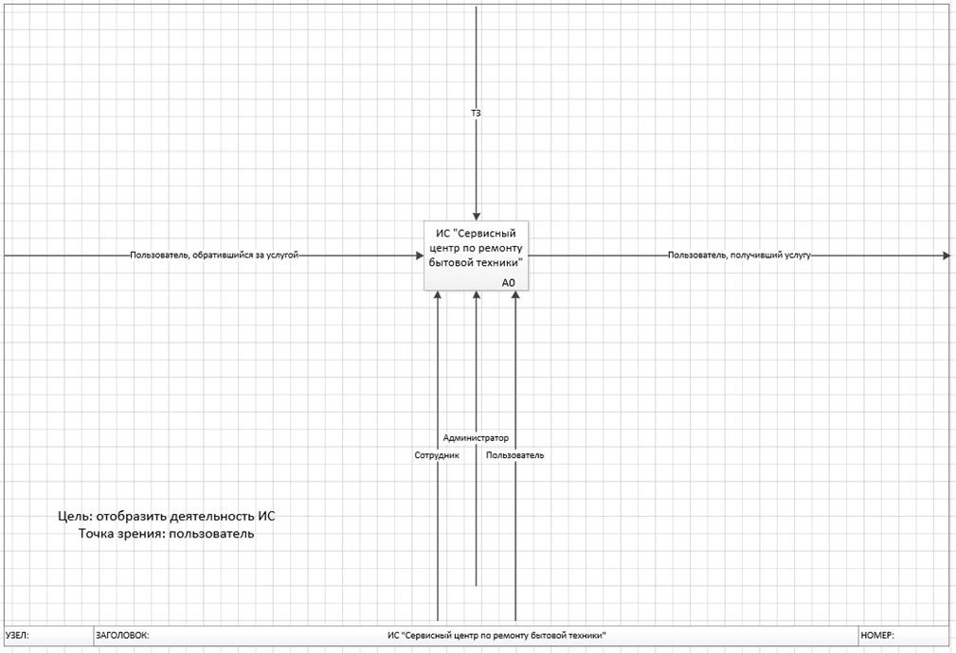
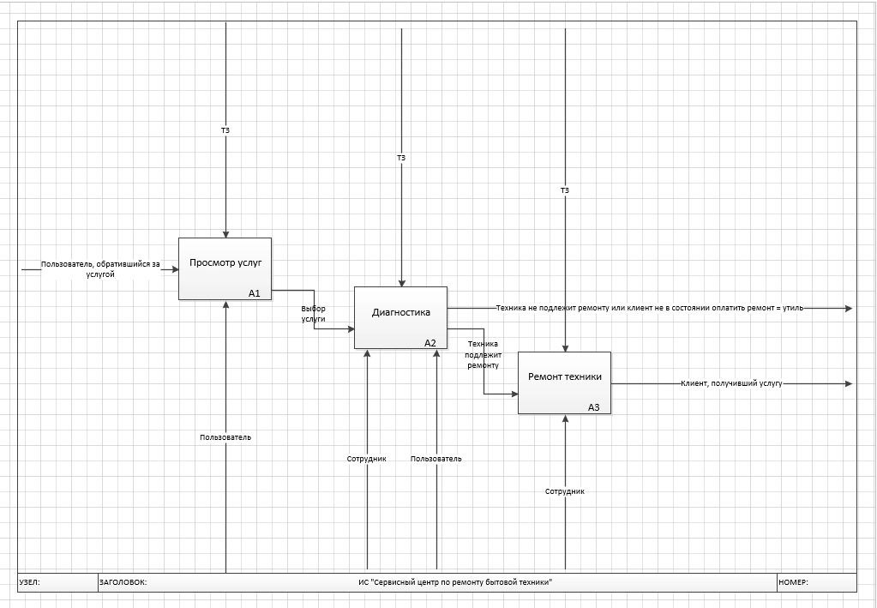
Диаграмма декомпозиций А1
Проектирование программного продукта
Контекстная диаграмма IDEF0
8/16

Slide 9
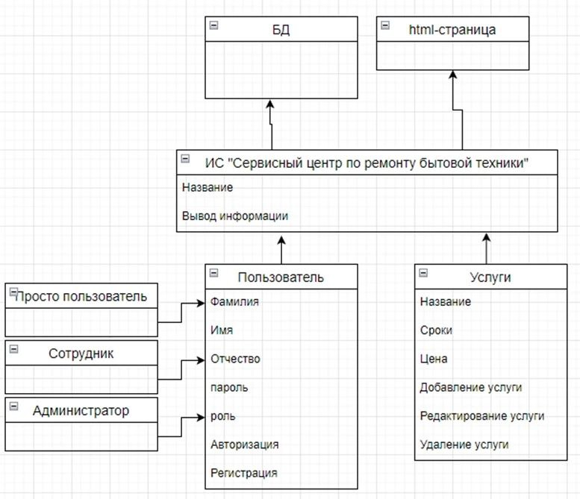
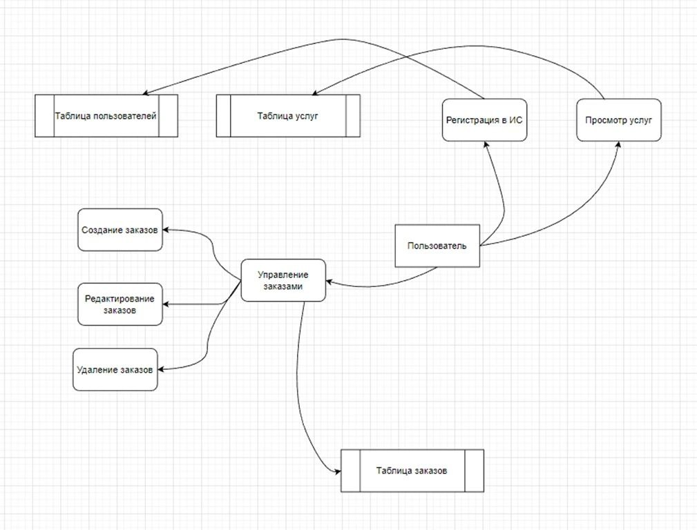
Диаграмма классов
Проектирование программного продукта
Диаграмма потоков данных
9/16

Slide 10
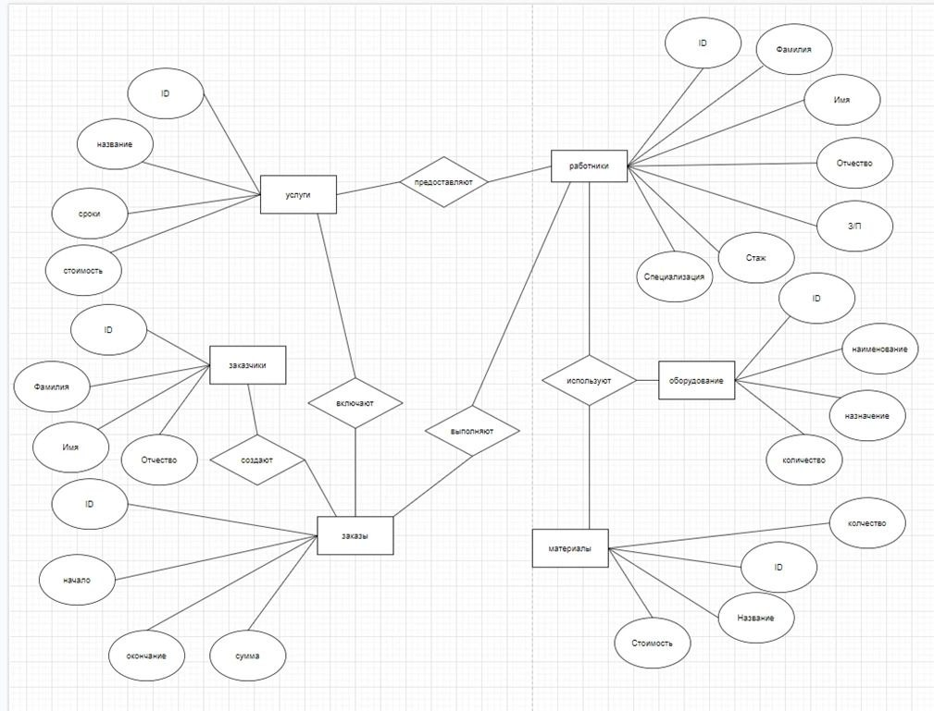
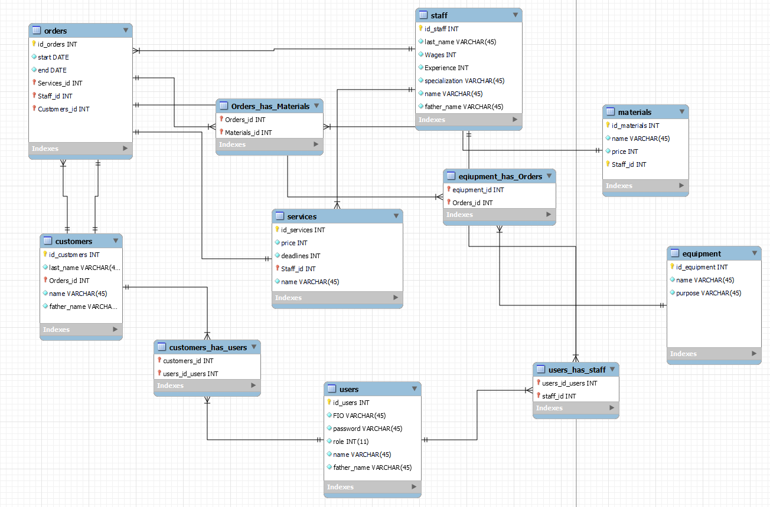
ER-модель базы данных
Проектирование программного продукта
Инфологическая модель базы данных
10/16

Slide 11
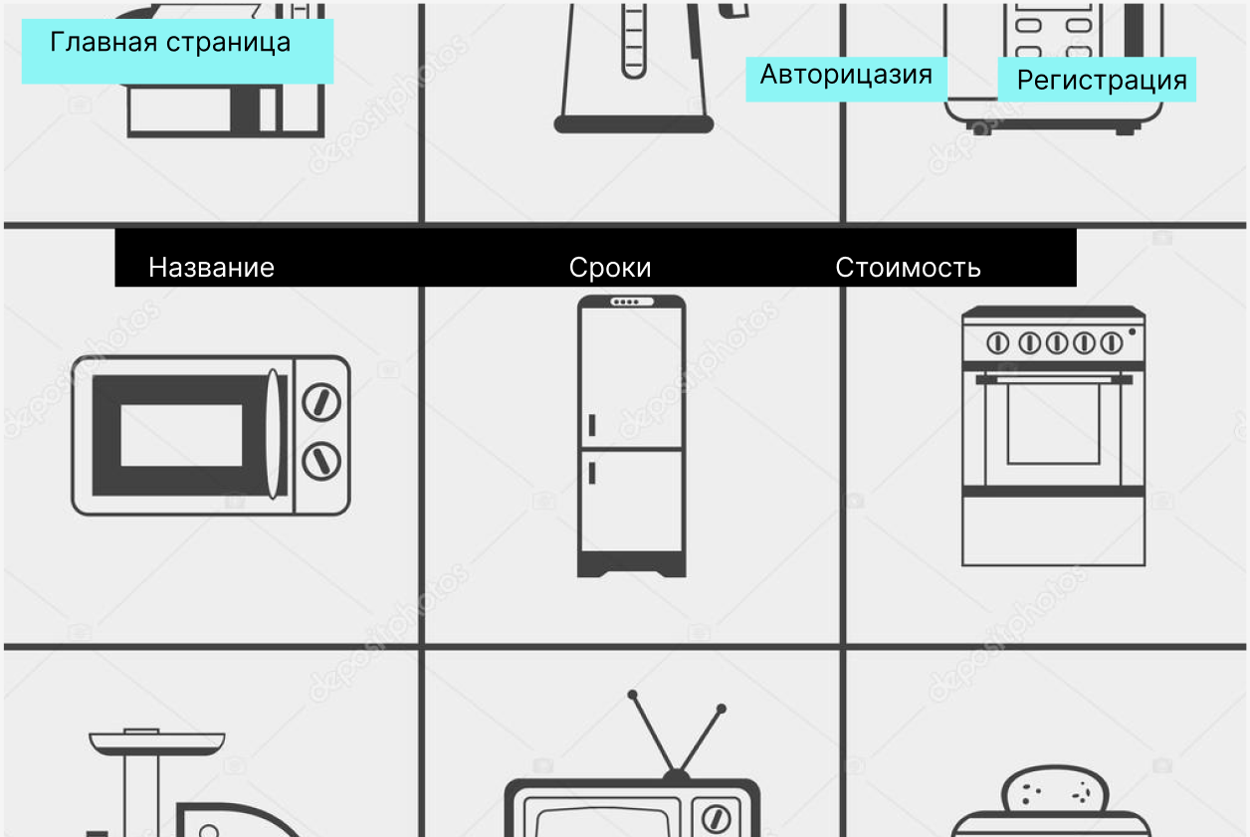
Главная страница
Проектирование пользовательского интерфейса

Slide 12
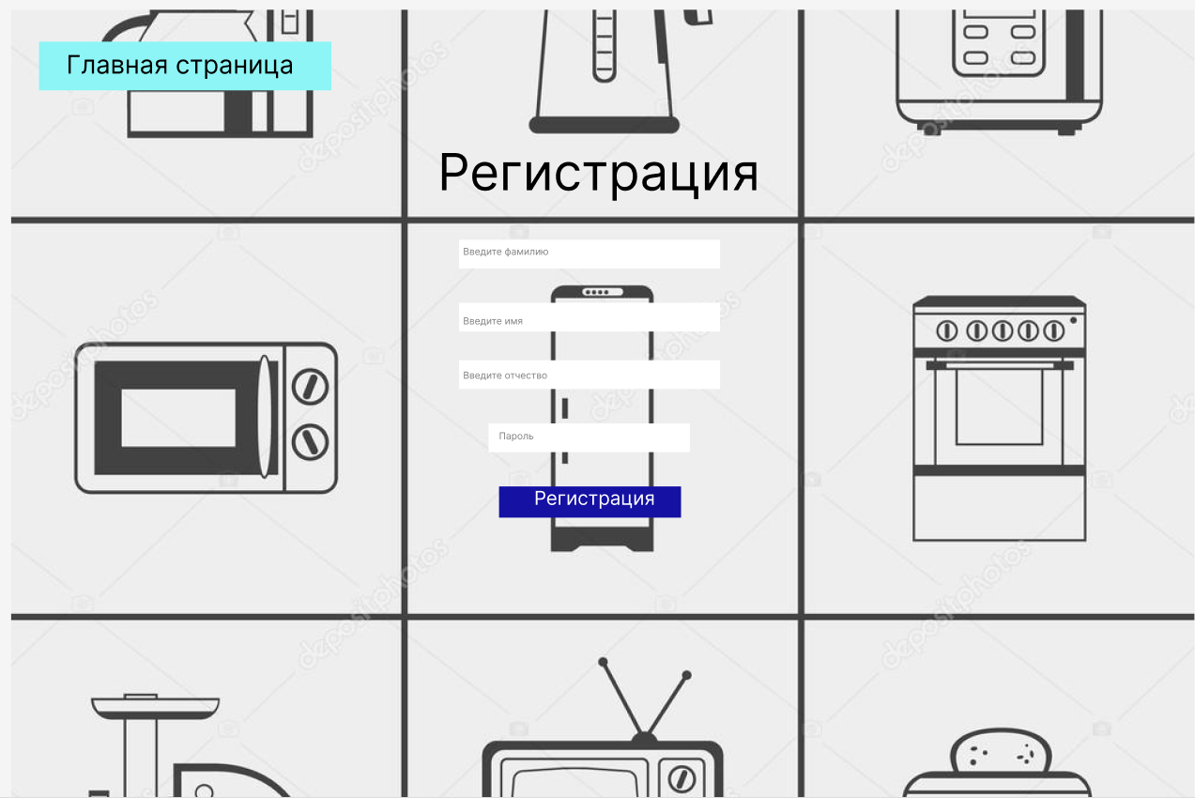
регистрация
Проектирование пользовательского интерфейса

Slide 13
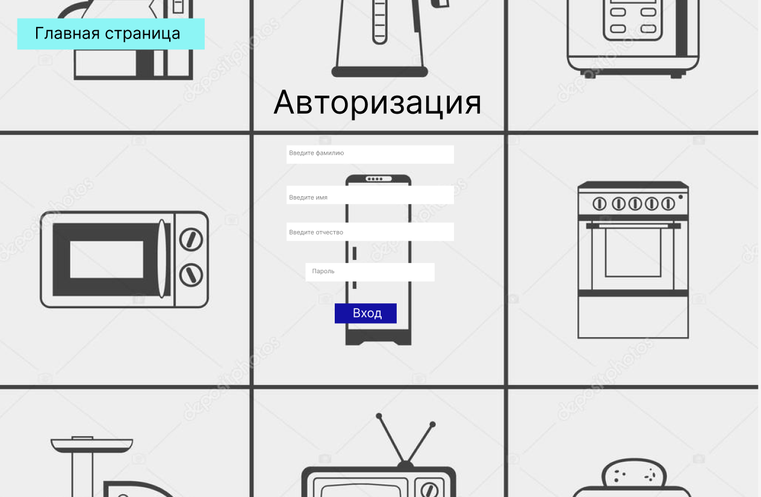
Авторизация
Проектирование пользовательского интерфейса

Slide 14
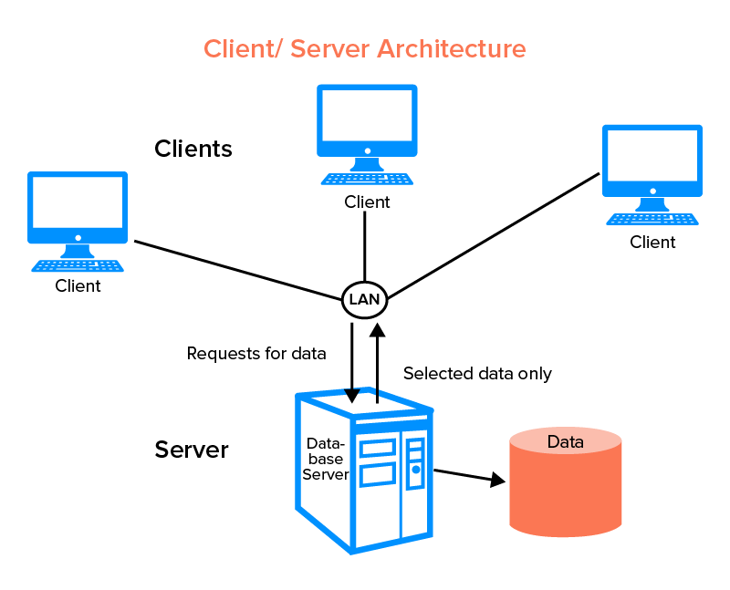
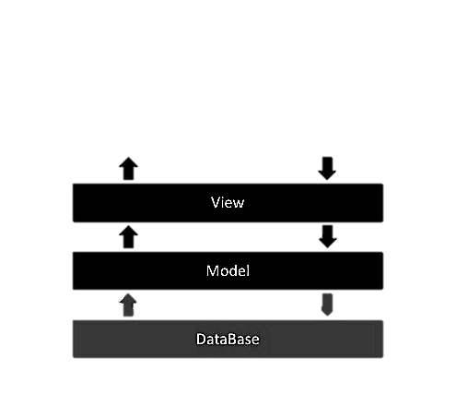
Архитектура программного продукта
Клиент-серверная архитектура
MVT(Модель-Представление-Шаблон)
Browser
Template
Url dispatcher
View
Model
Database
10/16
Notes:
Архитектура веб-приложения клиент серверная, а в фреймворке Django за основу взят шаблон Model view template то есть модель-представление-шаблон

Slide 15
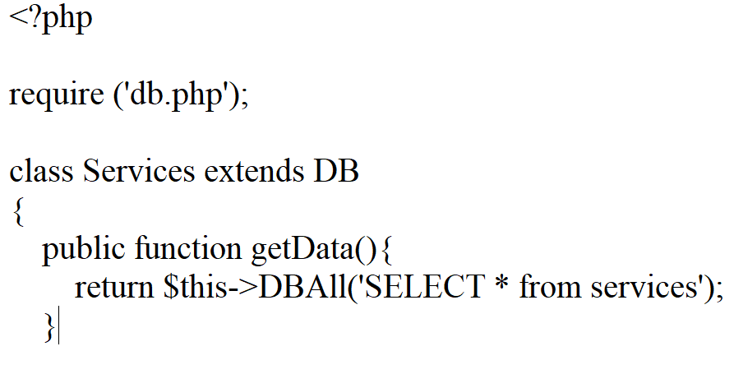
Главная страница (представление)
Разработка программного продукта

Slide 16
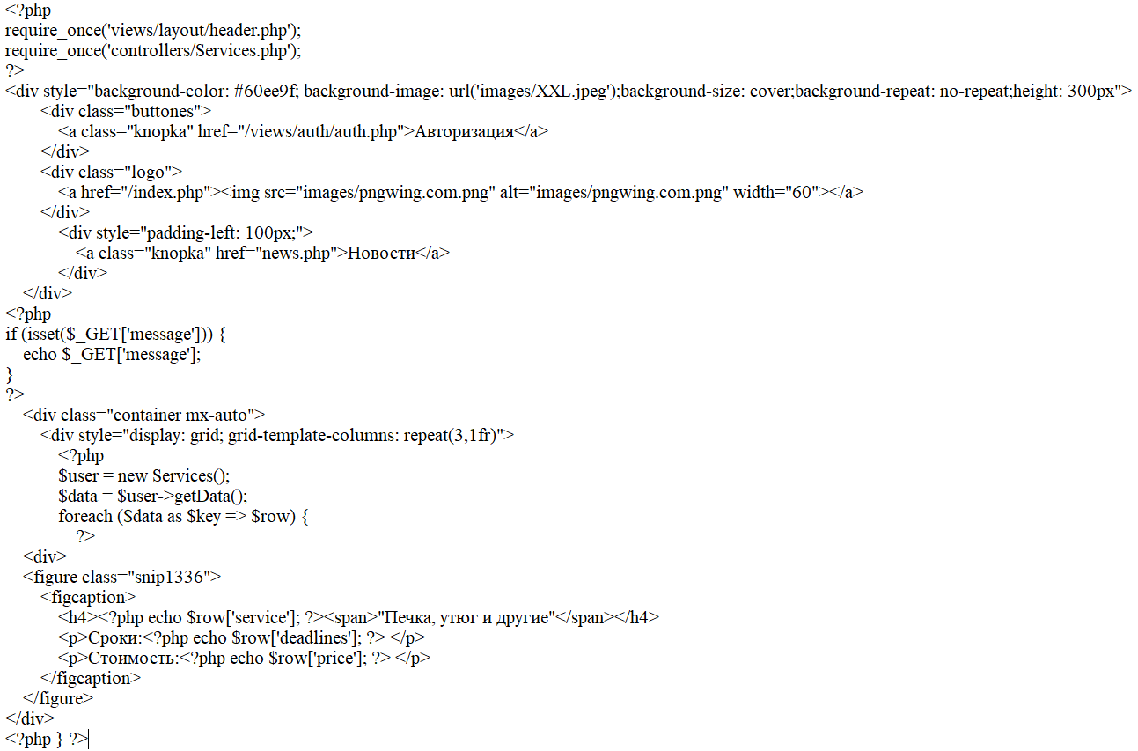
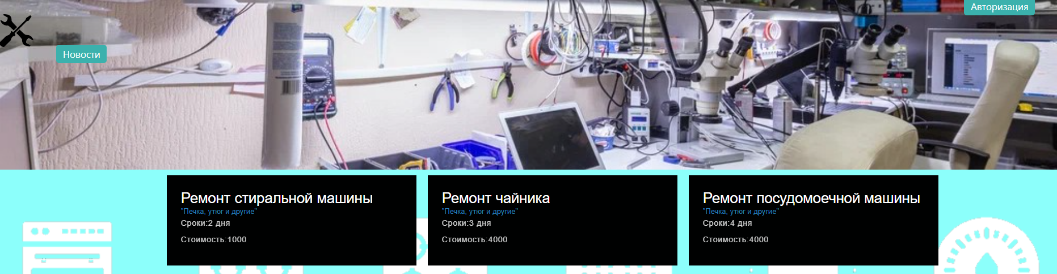
Главная страница (шаблон)
Разработка программного продукта

Slide 17
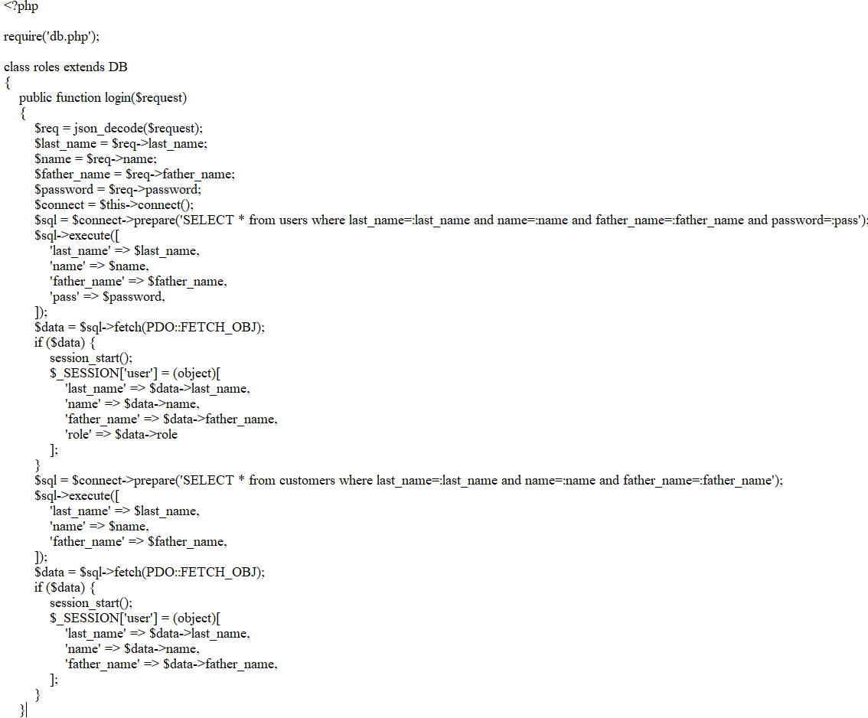
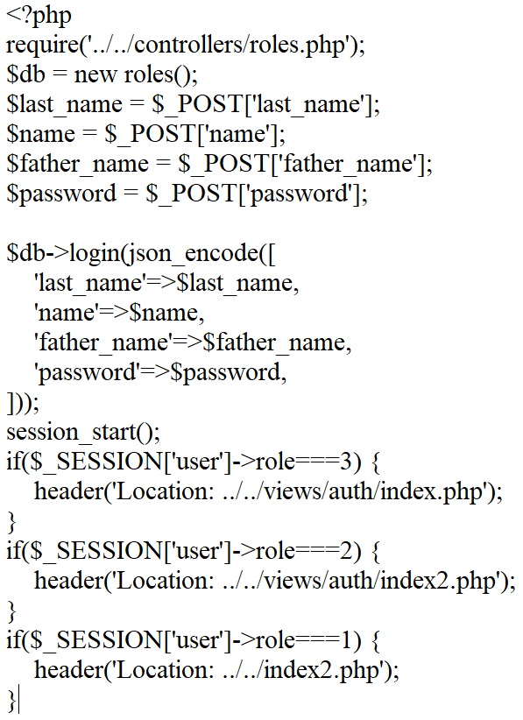
Разработка программного продукта
Авторизация(представление)

Slide 18
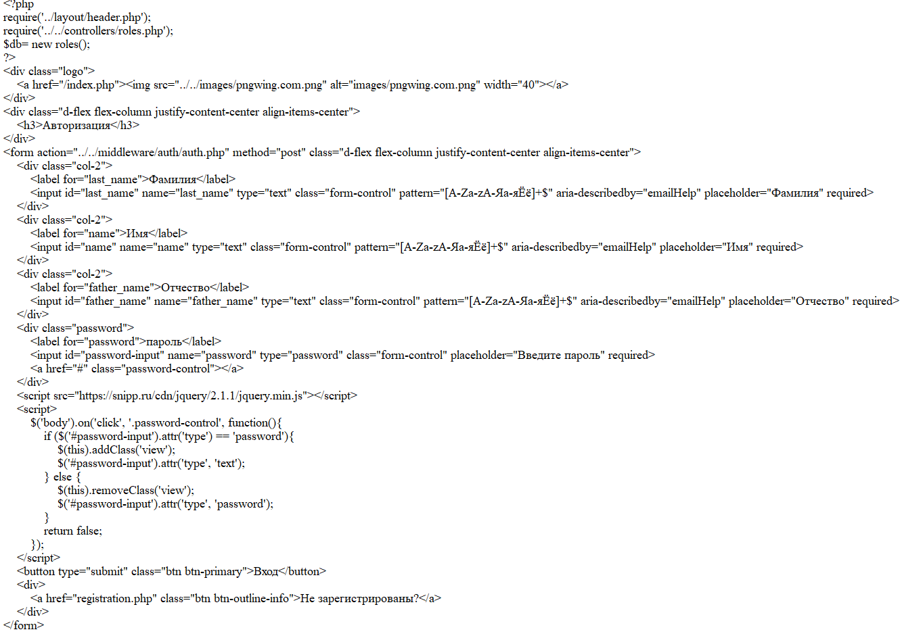
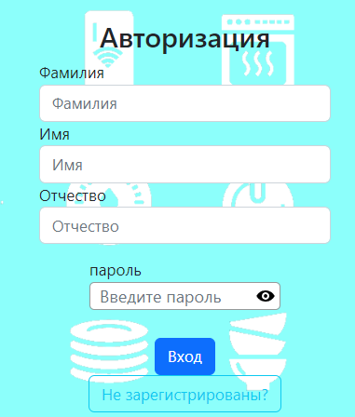
Авторизация(шаблон)
Разработка программного продукта

Slide 19
Реализована информационная система «Сервисный центр по ремонту бытовой техники». Реализован функционал программного продукта в соответствии с ТЗ. Серверная часть веб-приложения была реализована с использованием языка PHP. Клиентская часть реализована с помощью HTML и JavaScript с применением jQuery. Все поставленные задачи были выполнены.
ВЫводы

